Slide 1
Smidig utvikling med ASP.NET MVC 3 og Razor view engine
Tomas Jansson & Tore Lervik
Notes:
Velkommen!

Slide 2



Tomas Jansson
@tomasjansson
Tore Lervik
@toreler
Notes:
Hej, jag heter Tomas og han heter Tore

Slide 3

What is MVC

Slide 4

Model View Controller
View
Model
Controller
Notes:
Hur MVC fungerar i ASP.NET
Kommer en request från View → routas til en controller action
Controller kontrollerar arbetet og får en model som den returnerar til View
View renderar resultat av modellen

Slide 5
What is new in
MVC 3

Slide 6

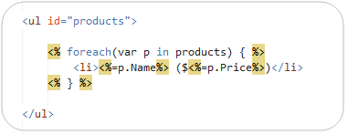
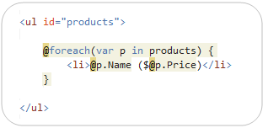
Razor
<% SomeCode %> → @SomeCode
Example:
Mvc 2
Mvc 3
Notes:
Ny view engine → mer komprimerad markup
Context switch med @ → automatisk “code mode” tills neste ikke code
Mindre “støy” → lettere å lese

Slide 7
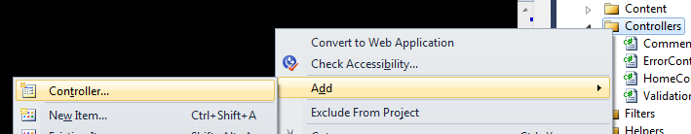
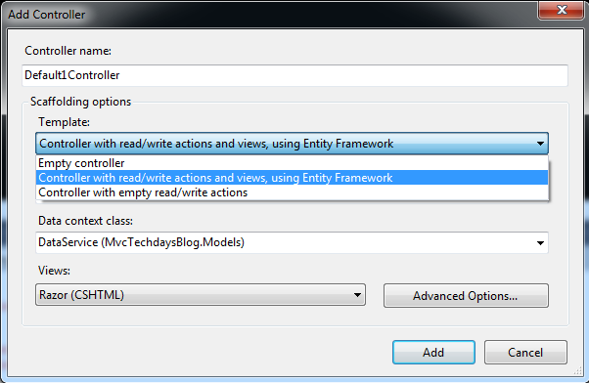
Scaffolding
Notes:
Enkelt at generera controllers, vyer med scaffolding
Går att skapa egna scaffolders (t.ex. MvcScaffolding)

Slide 8
Improved validation
Unbotrusive client side validation as default
Remote attribute
[Remote(“Action, controller”)]
IValidatableObjects
Model level validation
IClientValidatable
Easier client validation integration
Notes:
Det mesta som er nytt er klient side relatert
Unobtrusive jQuery er default
Remote attributet skapar unobtrusive ajax validation, trenger bara å implementere action-metoden
IValidatableObjects er et interface som definierar at modellen er validerbar, gjørs på server sidan.
IClientValidatable, et attribute som har detta interfacet kan brukes for å sette opp klientsidevalideringen. En metod for å sette opp metadatan/reglerna

Slide 9

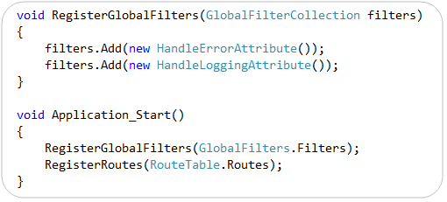
Global action filters
Filtering on a global level instead of action/controller level
Mvc 2
Mvc 3
Notes:
Enklere måte at applicera attribute på en globalnivå, trenger ikke å gjøre det på hver enkelte action/controller
→ Kan lyfta bort støy fra controller/action.

Slide 10
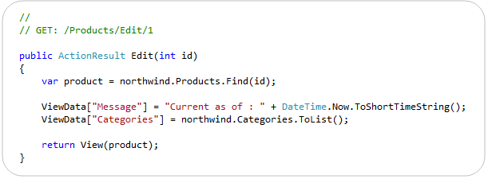
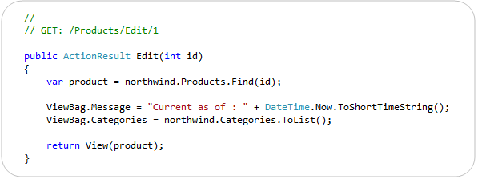
ViewBag
Dynamic wrapper around ViewData
Mvc 2
Mvc 3
Notes:
En dynamic wrapper kring ViewData → kan bruke properties
(se neste slide for bruk av ViewBag i view)

Slide 11
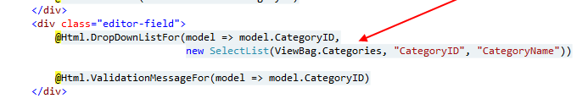
ViewBag cont.

Slide 12
Dependency injection
IDependencyResolver
Used by Mvc to resolve “services” (like IControllerFactory)
IControllerActivator
Simple controller activator interface that the DependencyResolver will use
IViewPageActivator
Same as previous but for Views
Notes:
DependencyResolver er single point of contact for DI i MVC3
Enklere for DI ramverk at “hooka” in i MVC3
IControllerActivator og IViewPageActivator gjør det enklere at bruke DI i controller og views

Slide 13
TechDays blog

Slide 14

Summary
Razor
Scaffolding
ViewBag
Unobtrusive validation
Global action filters
Dependency injection
Templating
Notes:
0: kan ikke påvise at feil har oppstått
1: påvise, men ikke hva
Logging: hjelpe med 0 og 1, men må oppsøke denne
Overvåking: ikke avhengig av brukerrapporter
Feilrapportering: enkelt, eller helt transparent for bruker

Slide 15
Resources
TechDays blog: https://github.com/hallatore/MvcTechdaysBlog
Scott Gu: http://weblogs.asp.net/scottgu/
Hanselman: http://www.hanselman.com/
Phil Haack: http://haacked.com/
Steve Sanderson: http://blog.stevensanderson.com/
http://www.asp.net/learn/whitepapers/mvc3-release-notes
http://www.asp.net/mvc
Notes:
0: kan ikke påvise at feil har oppstått
1: påvise, men ikke hva
Logging: hjelpe med 0 og 1, men må oppsøke denne
Overvåking: ikke avhengig av brukerrapporter
Feilrapportering: enkelt, eller helt transparent for bruker

Slide 16

Questions?

